Slide 1


Wykłady i seminaria w I - szym semestrze r. ak. 2019/2020
P

Slide 2
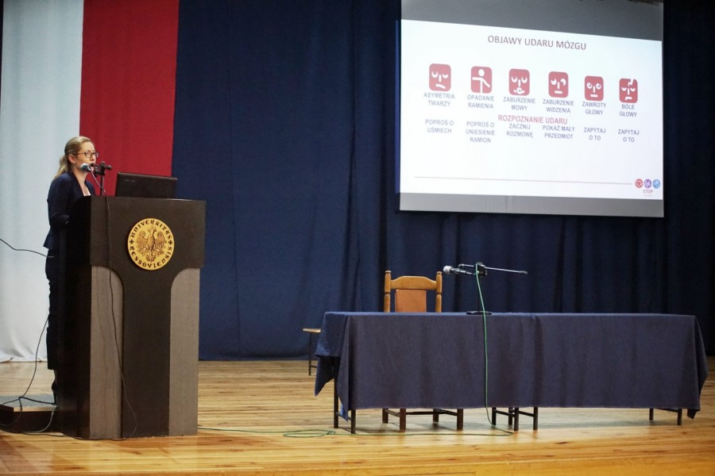
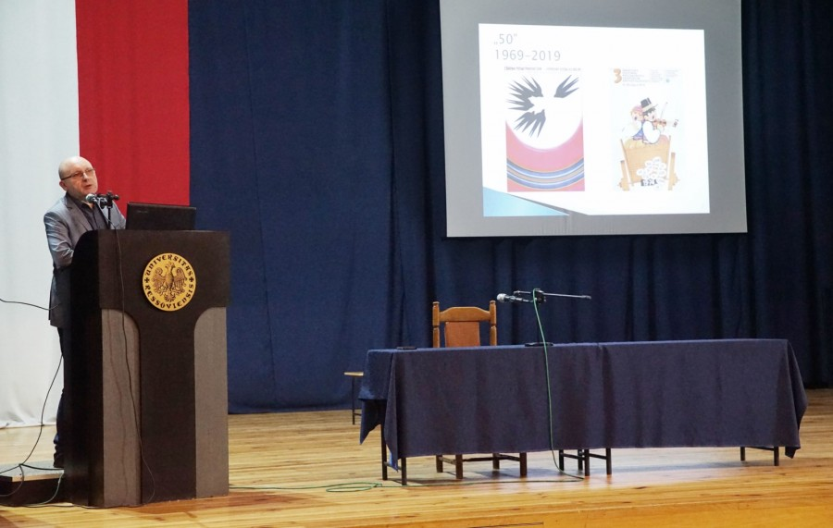
Dzień Otwartych Drzwi UTW – UR 24.09.2019
„Udar mózgu” – specjalista neurolog Monika Grzegolak Szpital Nr 2 w Rzeszowie
„50 lat – rzeszowskich festiwali folklorystycznych „ – dr hab. Andrzej Bonusiak prof. UR

Slide 3
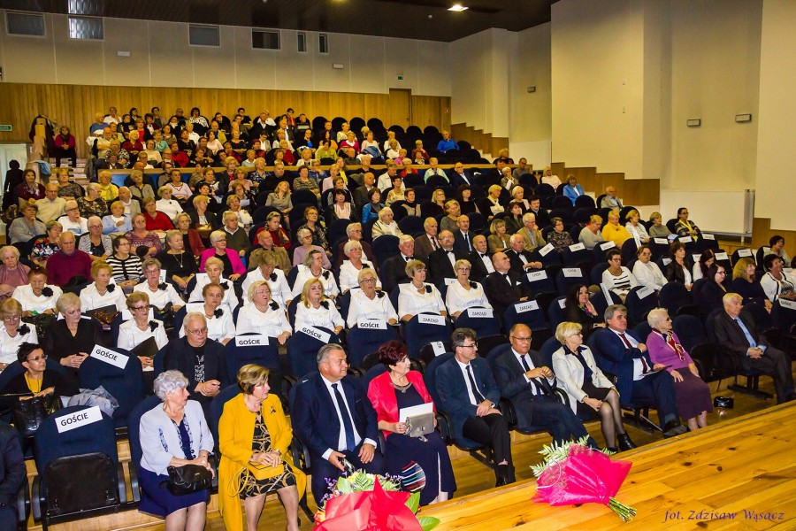
Inauguracja r. ak. 2019/2020 UTW – UR

Slide 4
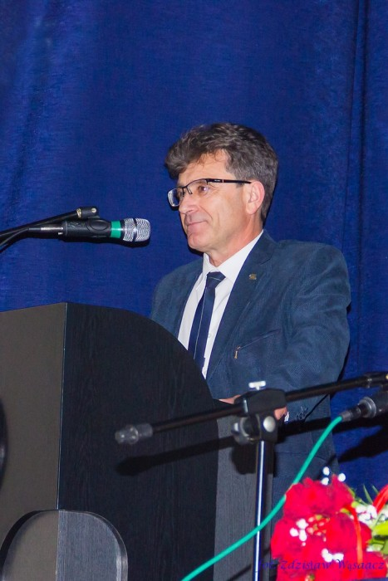
Wykład inauguracyjny r. ak. 2019/2020
„Wyzwania współczesnego wychowania „
Prorektor UR dr hab. prof. UR Wojciech Walat

Slide 5
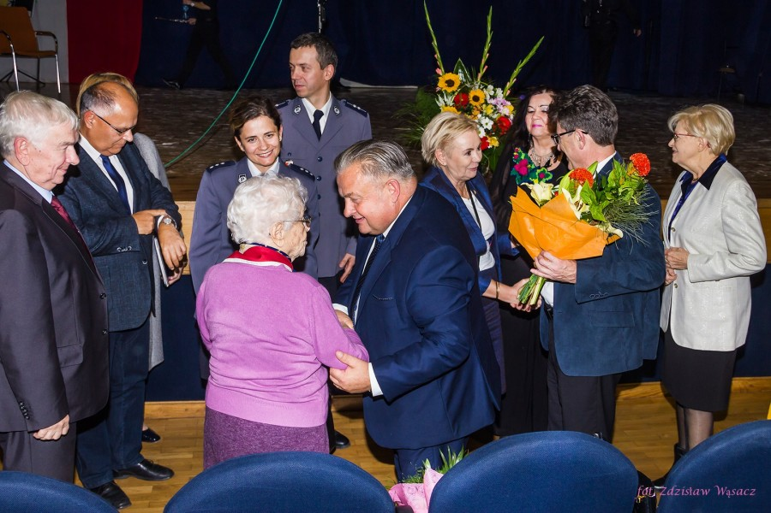
Inauguracja r. ak. 2019/2020 - Goście

Slide 6
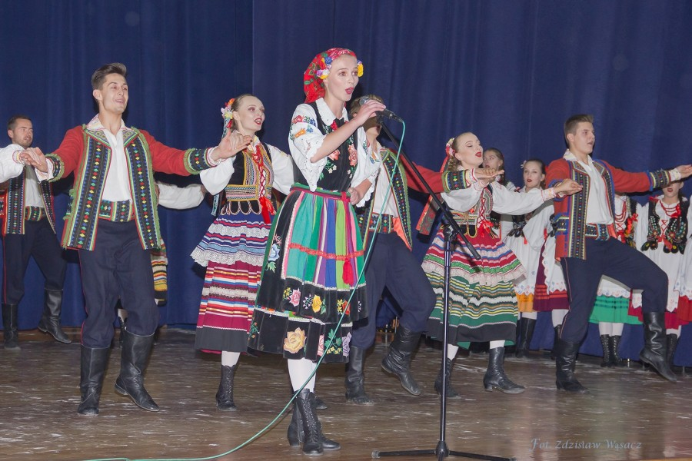
„RESOVIA SALTANS”

Slide 7
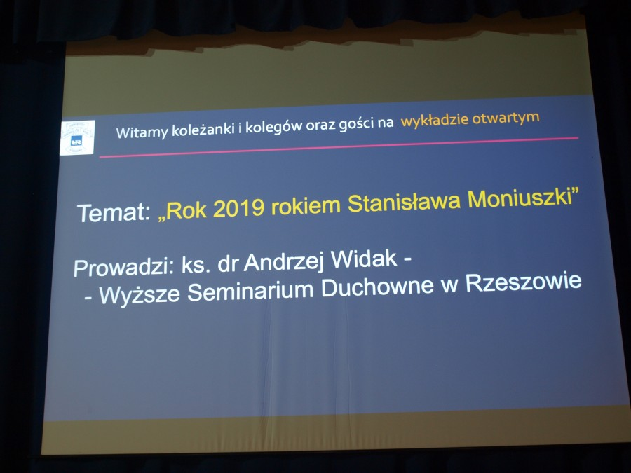
Wykład otwarty 15.09.2019

Slide 8
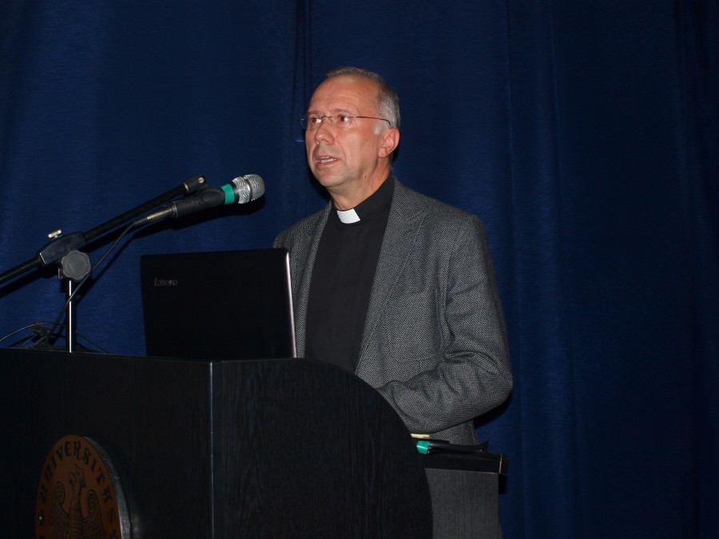
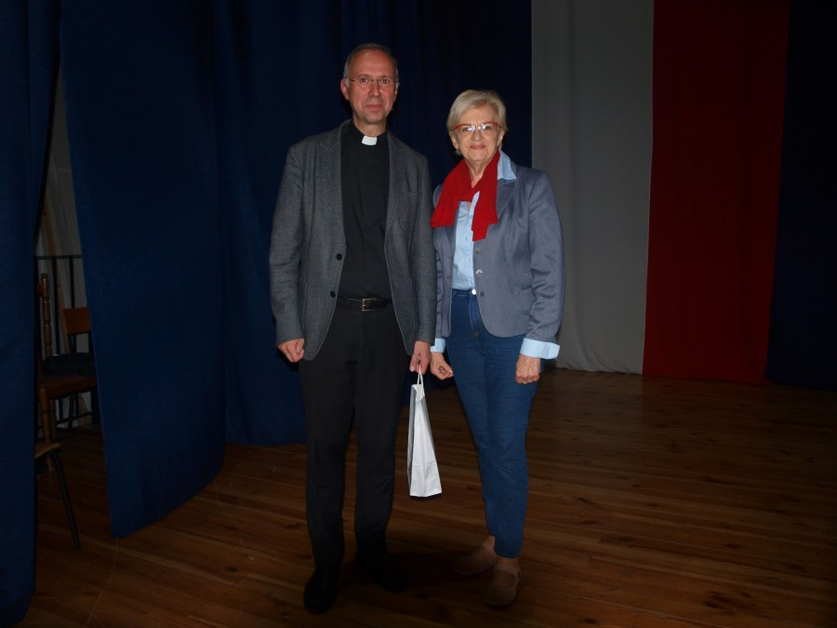
ks. dr Andrzej Widak
Wyższe Seminarium Duchowne w Rzeszowie
wykład ilustrowany muzyką Moniuszki

Slide 9
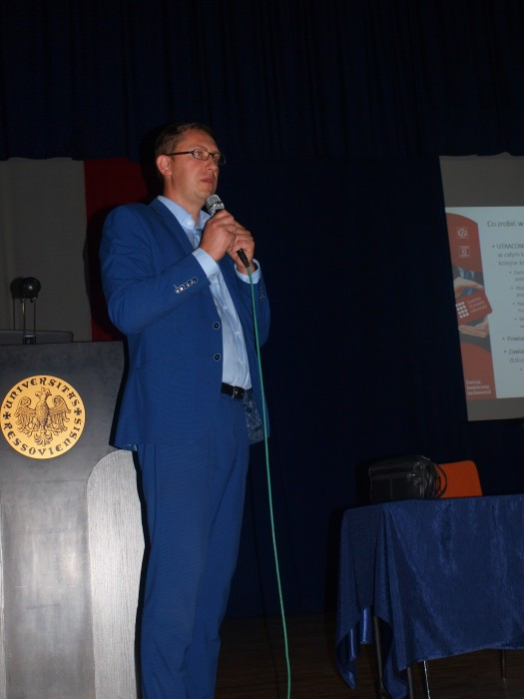
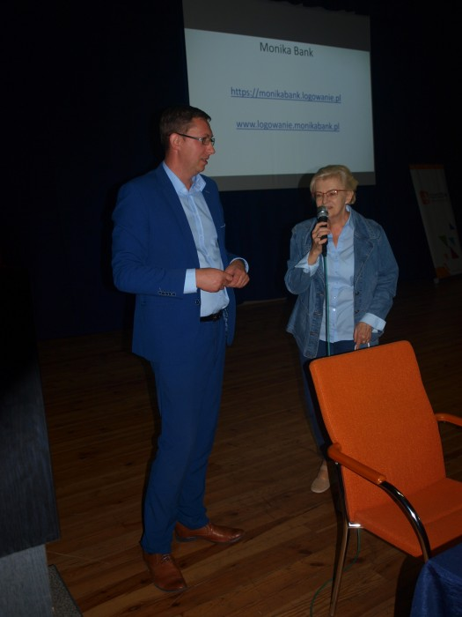
22.10.2019 "Cyberbezpieczny Senior”
Krzysztof Ostafiński –
Fundacja Warszawski Instytut Bankowości

Slide 10
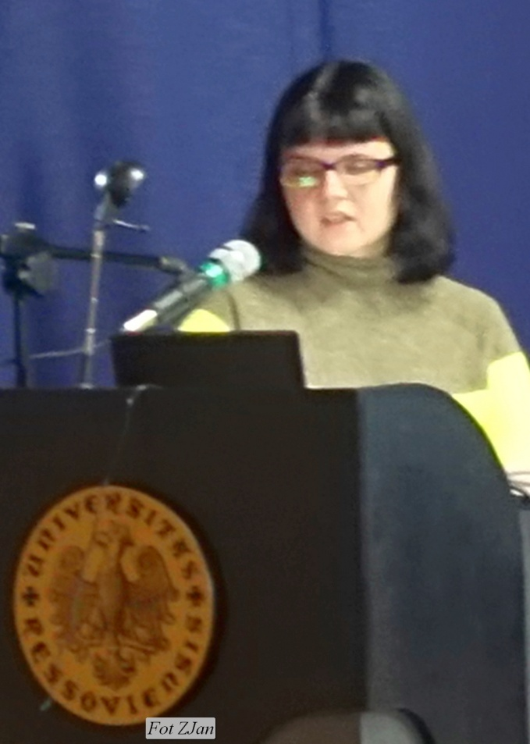
29.10.2019 „Czy możemy być wiecznie młodzi”
Wykład Rektorski – dr hab. Anna Lewińska prof. UR

Slide 11
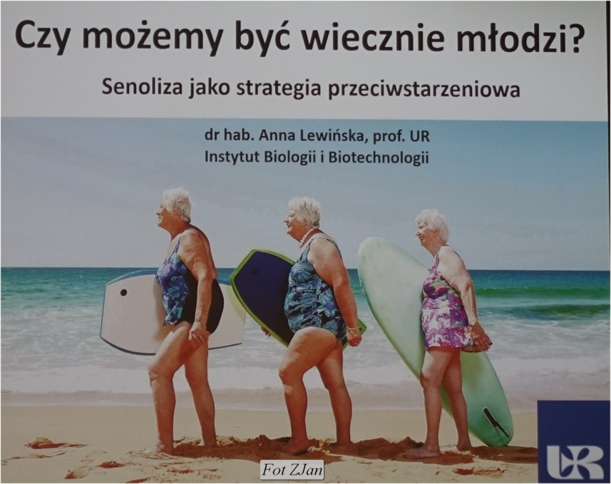
Wykład Rektorski – dr hab. Anna Lewińska prof. UR

Slide 12
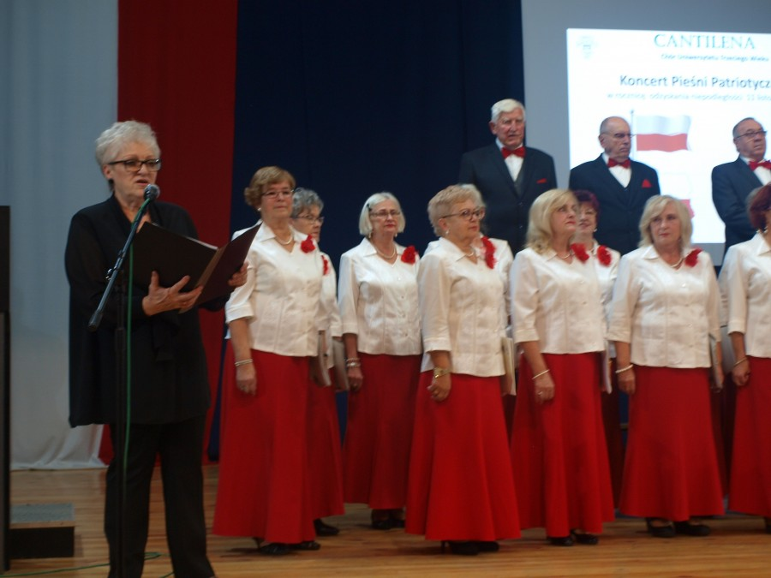
5.11.2019 - Chór UTW – UR „Cantilena”
im. Alicji Borowiec – koncert pieśni patriotycznych

Slide 13
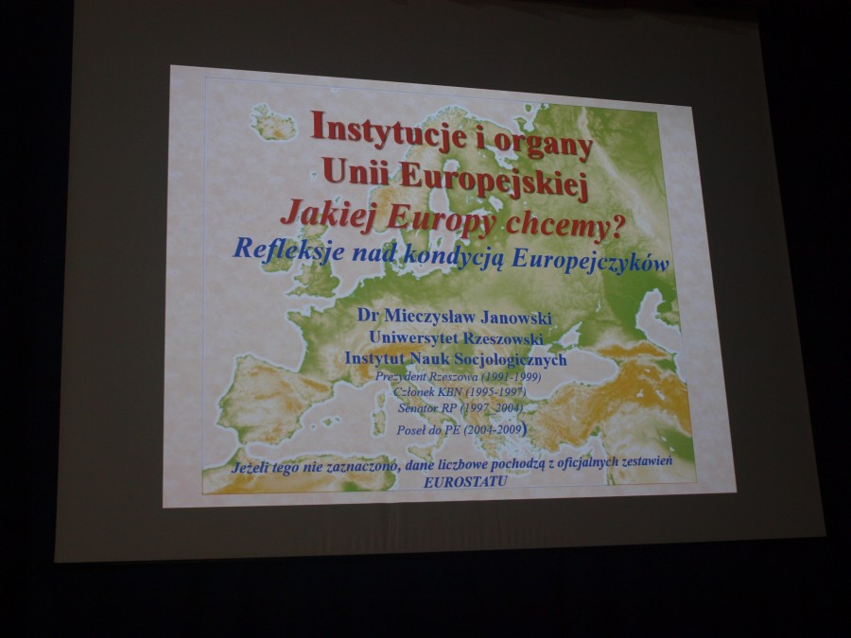
5.11.2019 – dr Mieczysław Janowski

Slide 14
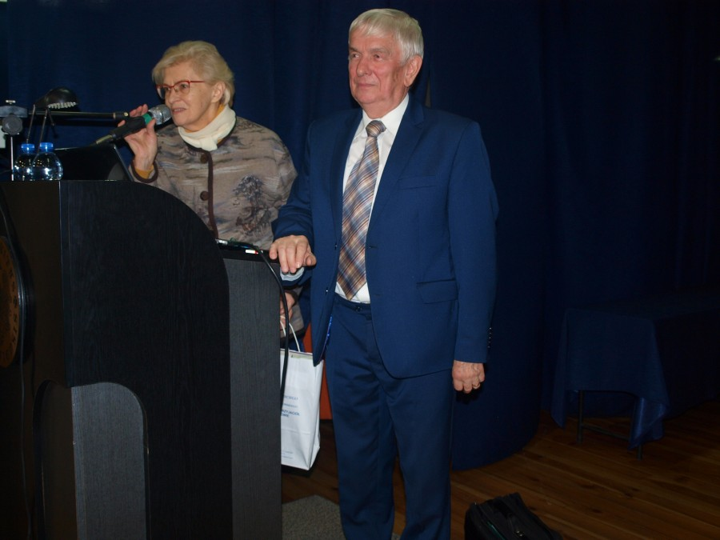
5.11.2019 – dr Mieczysław Janowski

Slide 15
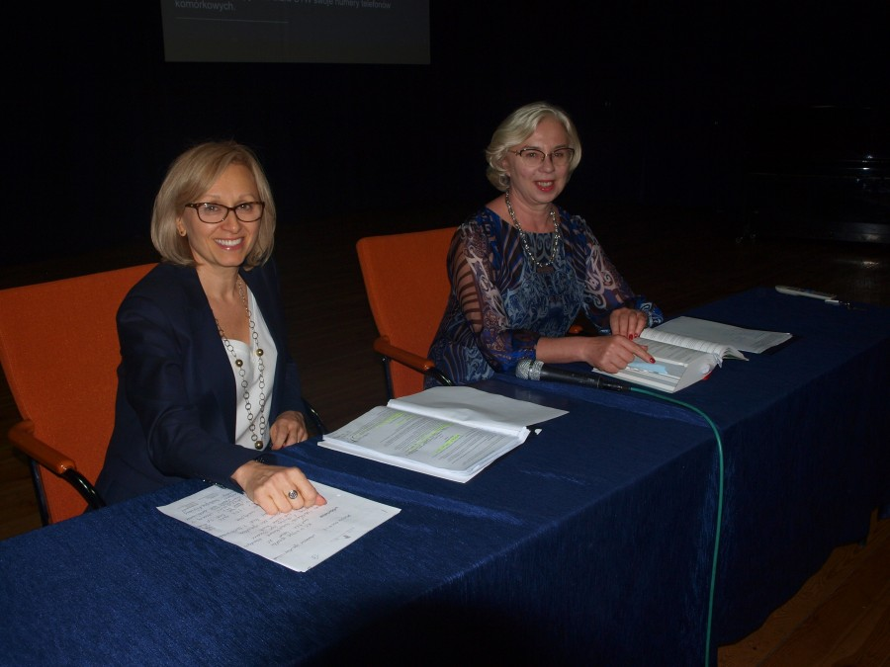
12.11.2019 – „Bezpieczeństwo majątkowe” –
Notariusz Małgorzata Szara
Wiceprezes Rady Izby Notarialnej w Rzeszowie

Slide 16
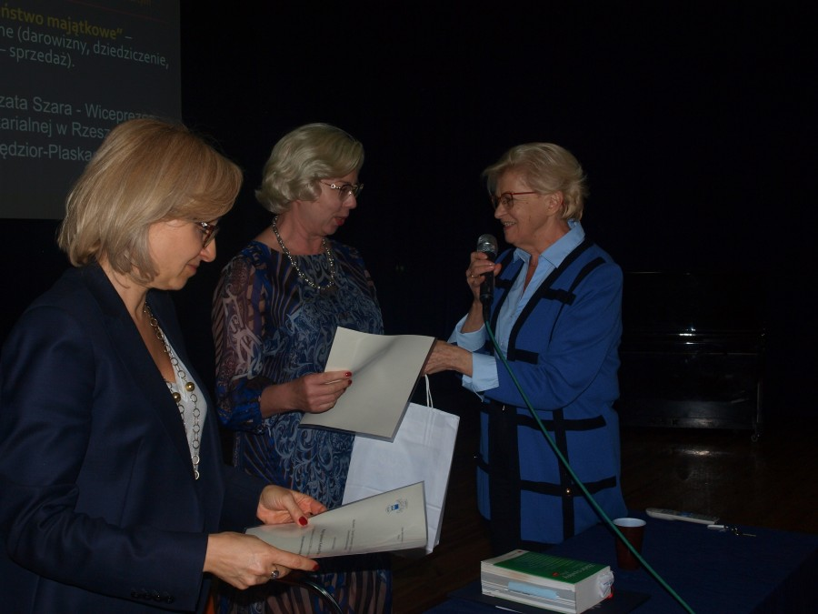
12.11.2019 – „Bezpieczeństwo majątkowe” –
Notariusz Małgorzata Szara
Wiceprezes Rady Izby Notarialnej w Rzeszowie

Slide 17

19.11.2019 – „Wirusowe Zapalenie Wątroby typu C [HCV]” – profilaktyka, objawy, leczenie.

Slide 18
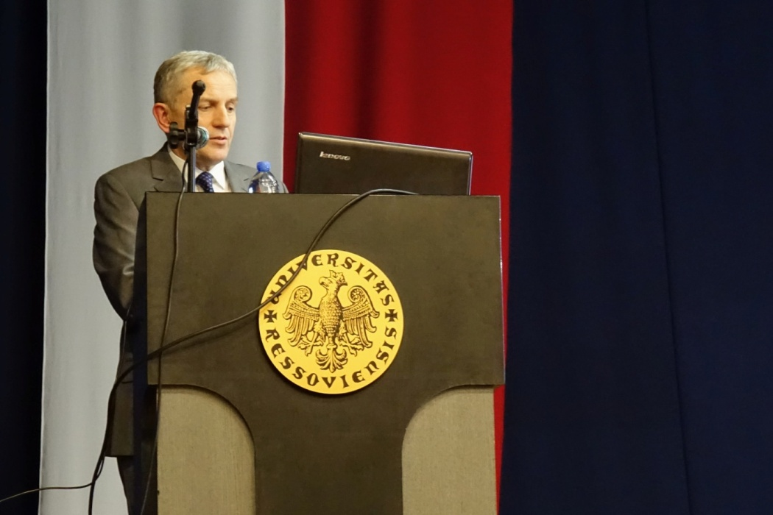
19.11.2019 – dr Andrzej Cieśla
Wykład w ramach projektu Ogólnopolskiej
Federacji Stowarzyszeń UTW - Nowy Sącz

Slide 19
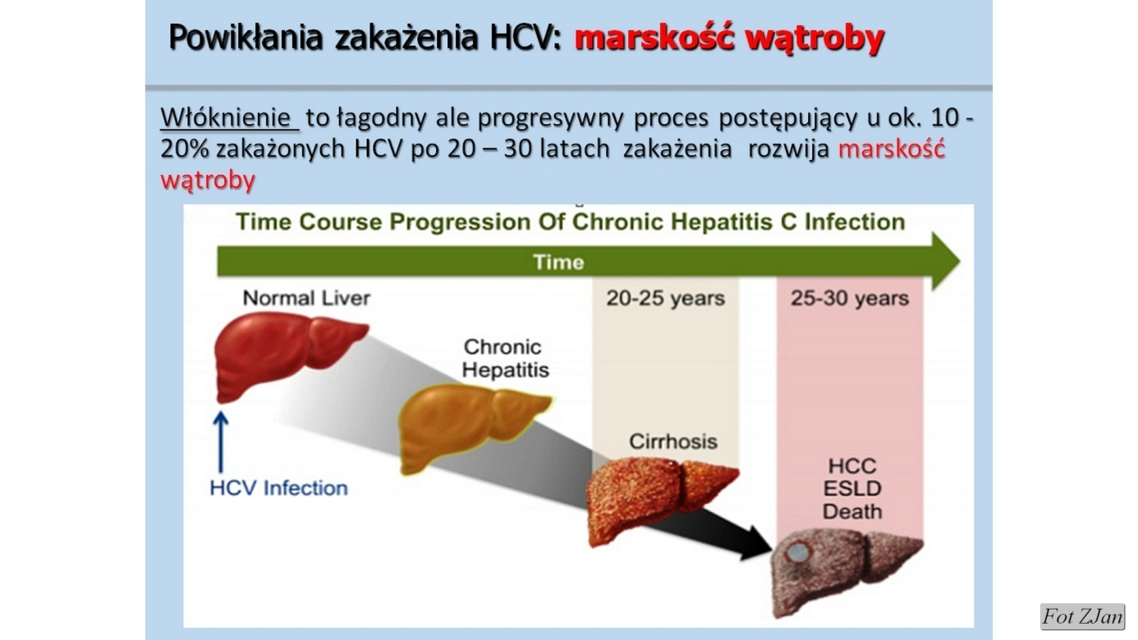
19.11.2019 – „Wirusowe Zapalenie Wątroby typu C [HCV]” – profilaktyka, objawy, leczenie.

Slide 20
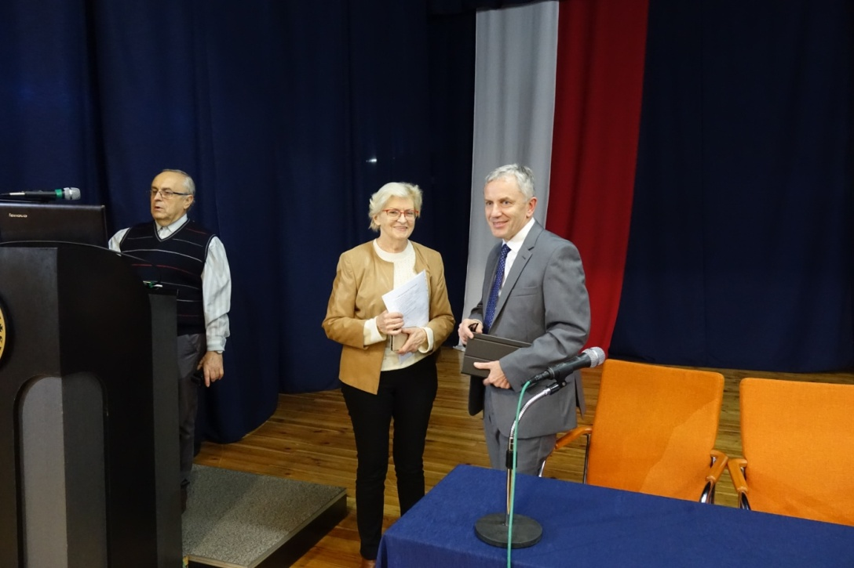
19.11.2019 – dr Andrzej Cieśla

Slide 21
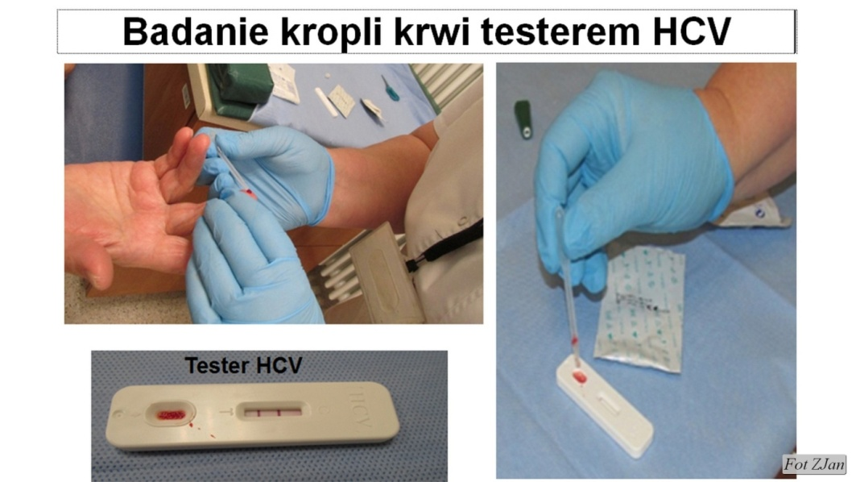
19.11.2019 – Uczestnicy wykładu mogli skorzystać
z bezpłatnych badań na obecność wirusa HCV

Slide 22
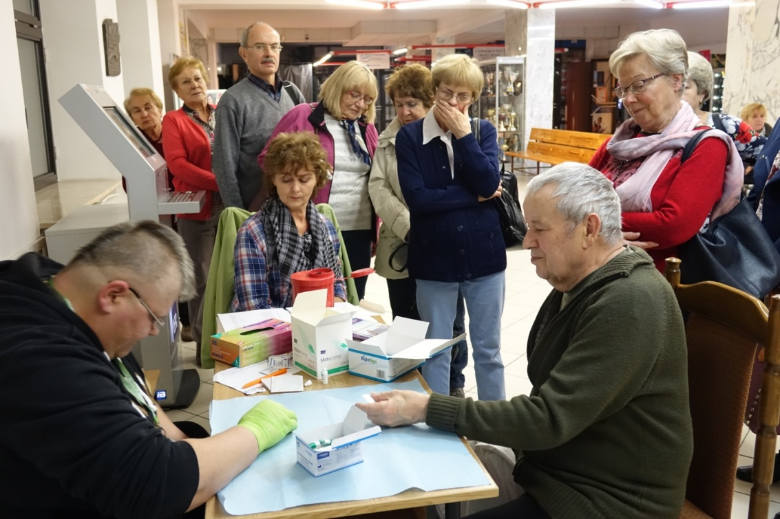
19.11.2019 – Uczestnicy wykładu mogli skorzystać
z bezpłatnych badań na obecność wirusa HCV

Slide 23
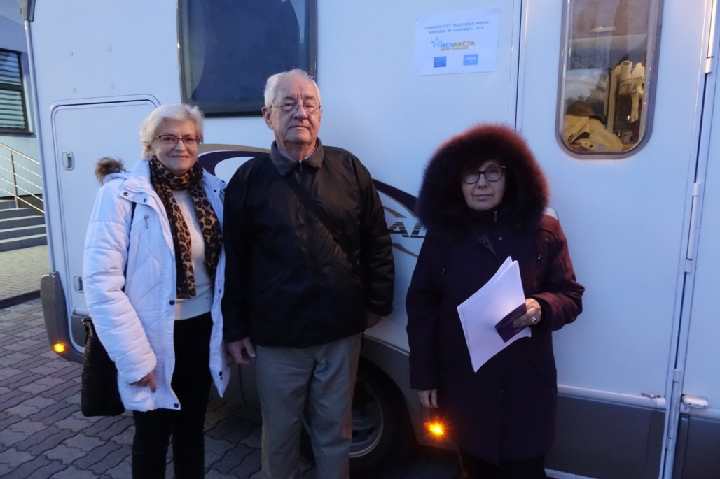
19.11.2019 – Uczestnicy wykładu mogli skorzystać
z bezpłatnych badań w mobilnym gabinecie lekarskim

Slide 24
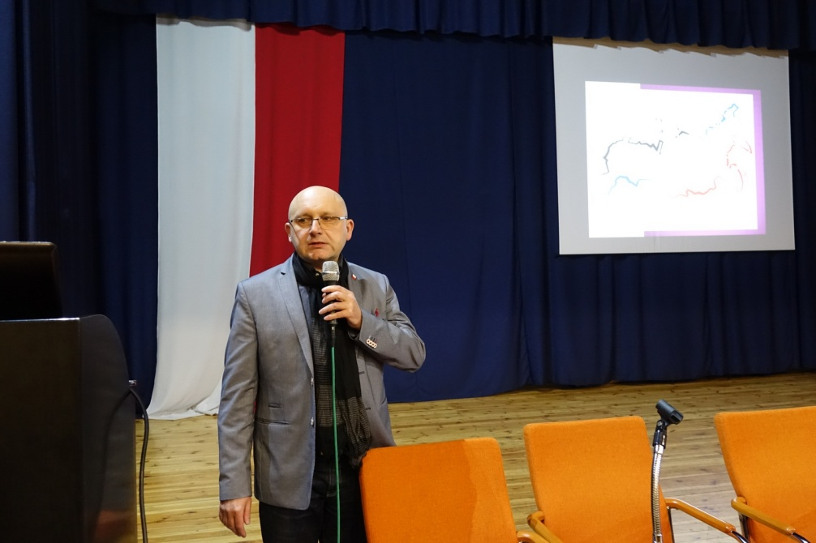
26.11.2019 – „Polacy na wschodzie.
Historia i dzień współczesny”
dr hab. Andrzej Bonusiak prof. UR

Slide 25
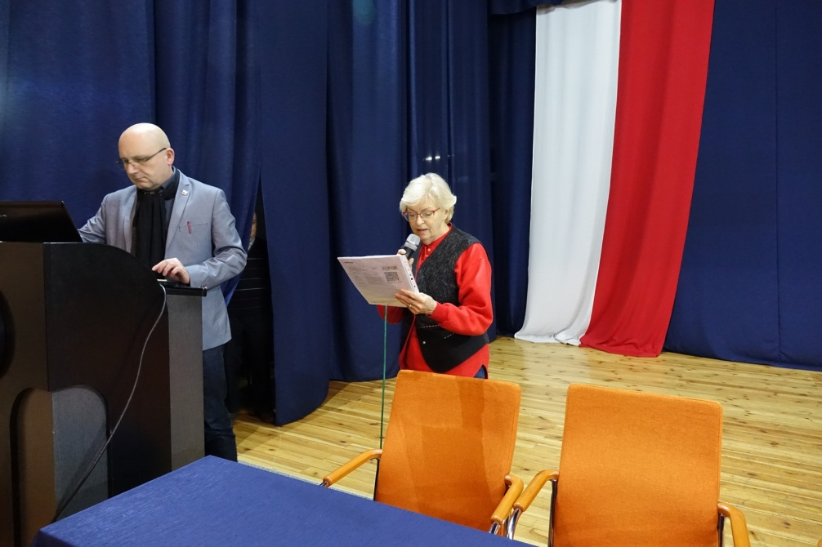
26.11.2019 – „Polacy na wschodzie.
Historia i dzień współczesny”
dr hab. Andrzej Bonusiak prof. UR

Slide 26
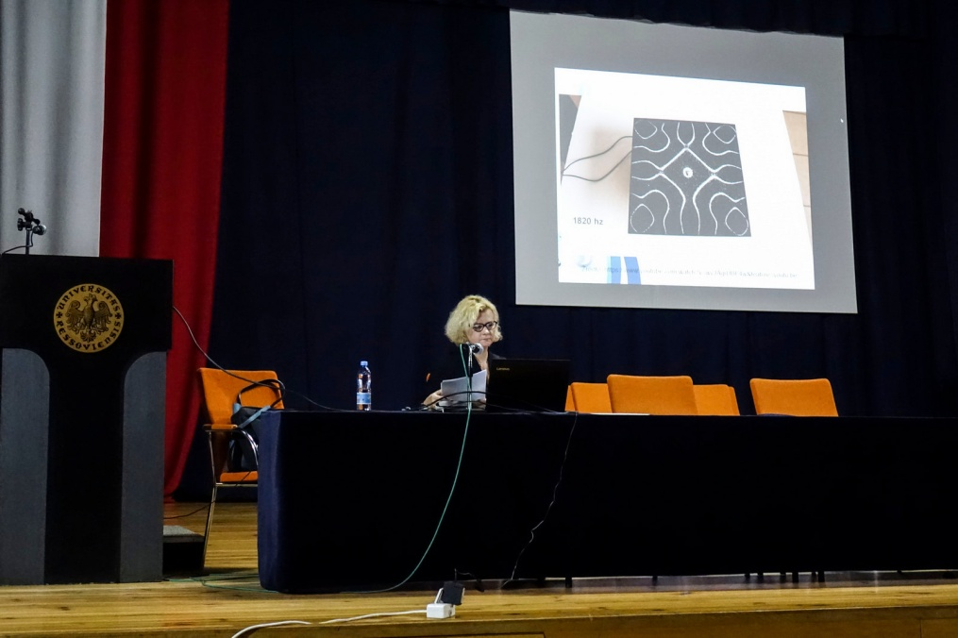
3.12.2019 – „Czym jest muzyka? Wokół percepcji
muzyki” – dr Kinga Fink - Instytut Muzyki UR

Slide 27
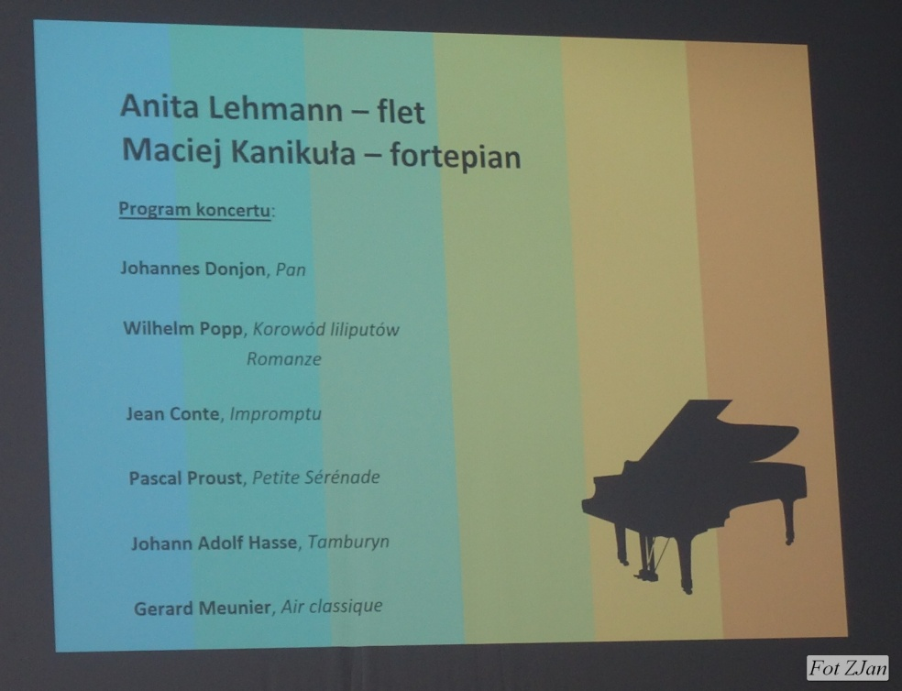
3.12.2019 – „Czym jest muzyka? Wokół percepcji
muzyki” – dr Kinga Fink - Instytut Muzyki UR

Slide 28
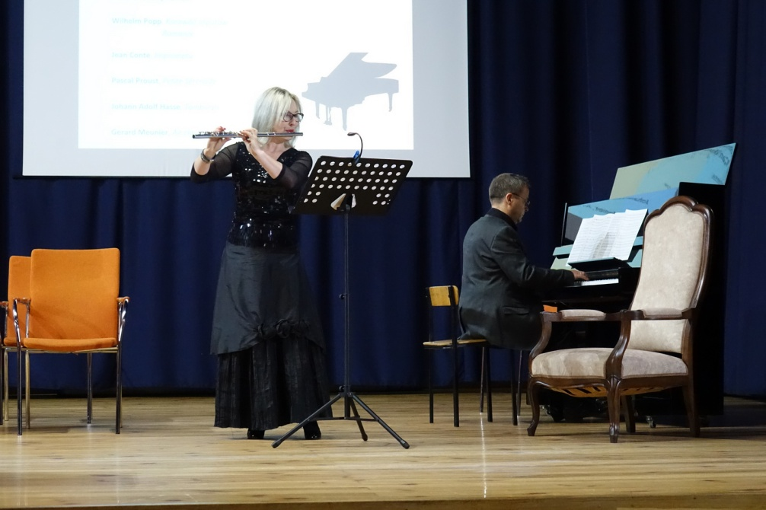
3.12.2019 – „Czym jest muzyka? Wokół percepcji
muzyki” – koncert na flet i fortepian

Slide 29
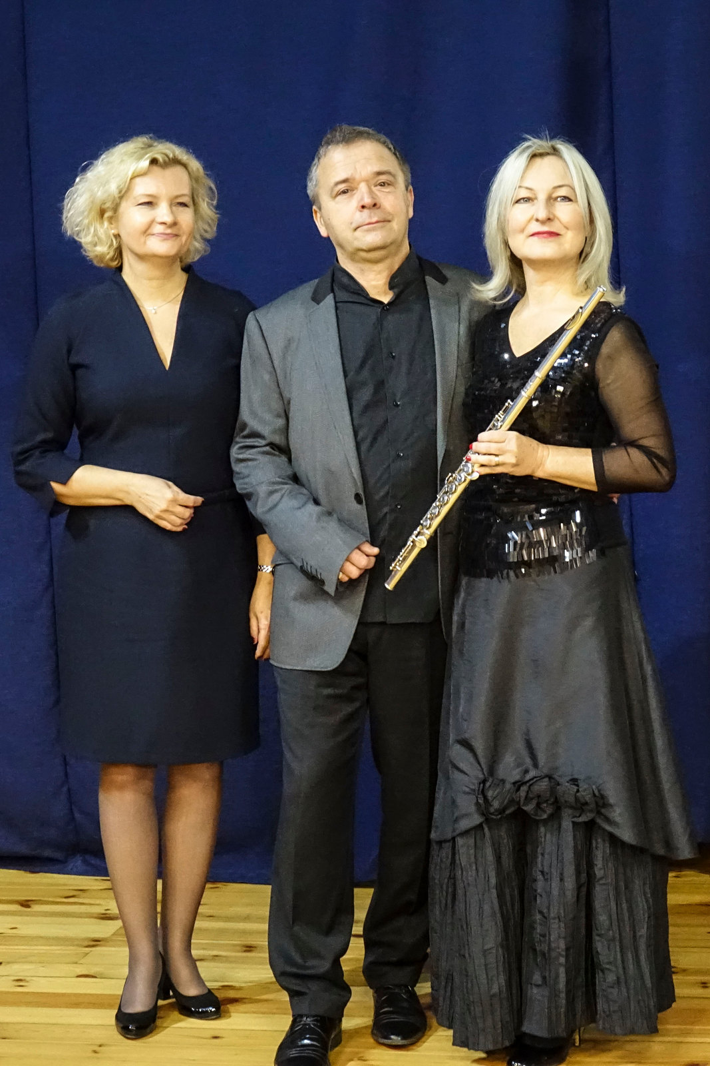
Instytut Muzyki UR
dr Kinga Fink
dr Anita Lehman – flet
dr Maciej Kanikuła - fortepian

Slide 30
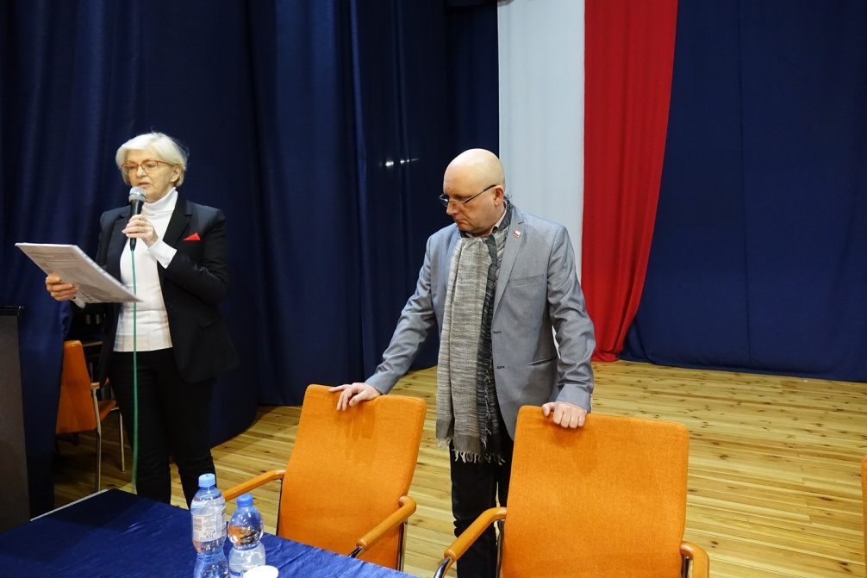
10.12.2019 – „Polskie losy na emigracji;
działalność Polaków na emigracji”.

Slide 31
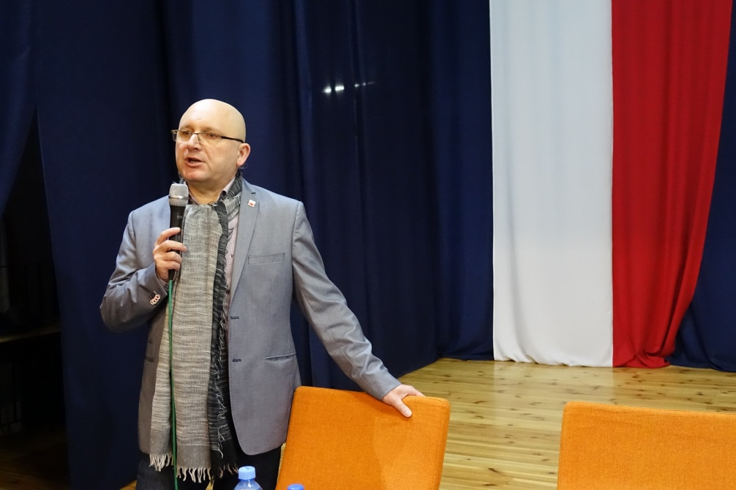
10.12.2019 – Prelekcja filmu dokumentalnego:
„Z dala od orkiestry” - opowieść o życiu
prof. Zygmunta Lubicz – Zaleskiego
– dr hab. Andrzej Bonusiak prof. UR

Slide 32
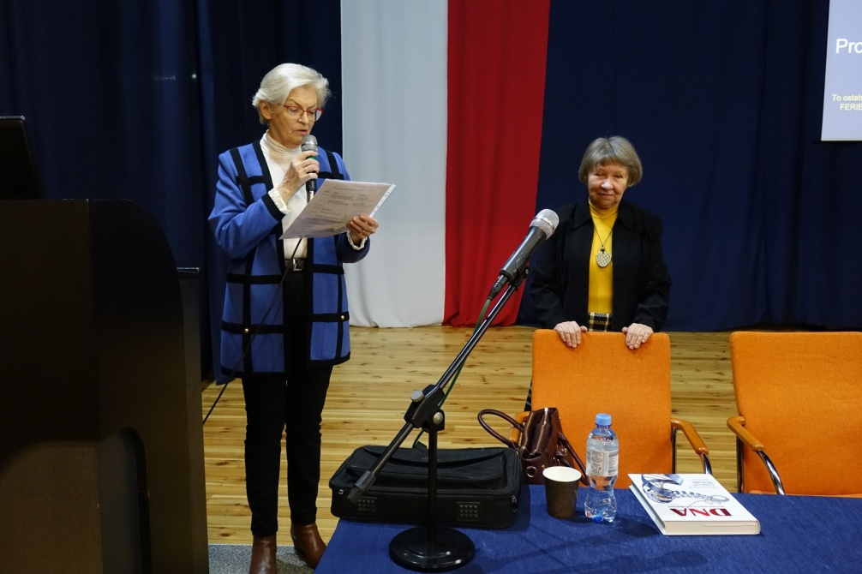
17.12.2019 – „Żywność genetycznie modyfikowana ”
dr hab. prof. Maria Droba – słuchaczka UTW - UR

Slide 33
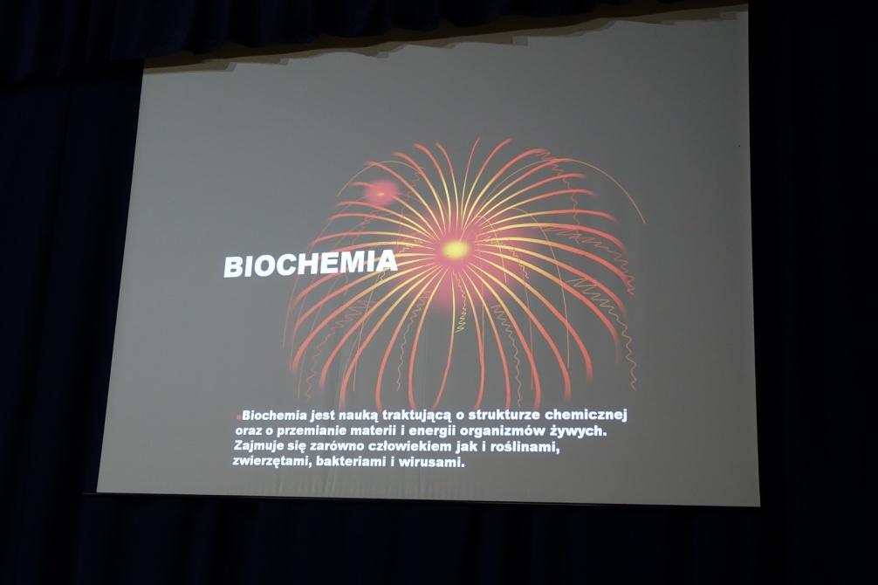
17.12.2019 – „Żywność genetycznie modyfikowana ”
dr hab. prof. Maria Droba – słuchaczka UTW - UR

Slide 34
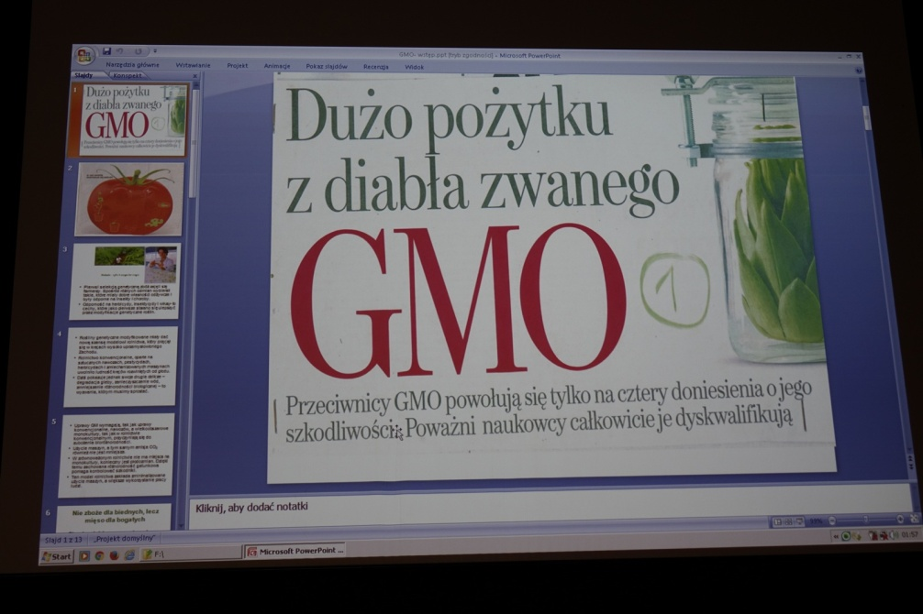
17.12.2019 – „Żywność genetycznie modyfikowana ”
dr hab. prof. Maria Droba – słuchaczka UTW - UR

Slide 35
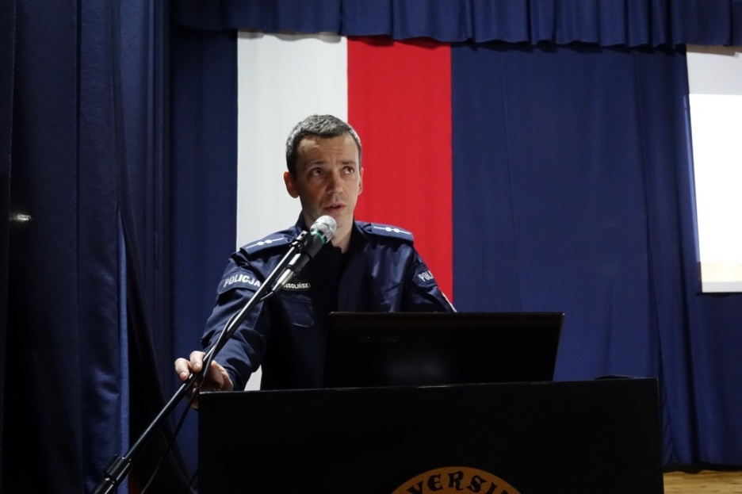
7.01.2020 – „Przemoc w rodzinie - procedura
Niebieskiej Karty”– Aspirant Jerzy Ossoliński

Slide 36
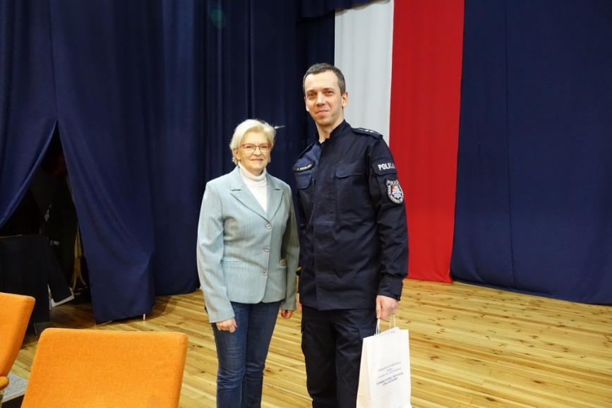
7.01.2020 – „Przemoc w rodzinie - procedura
Niebieskiej Karty” – Aspirant Jerzy Ossoliński

Slide 37
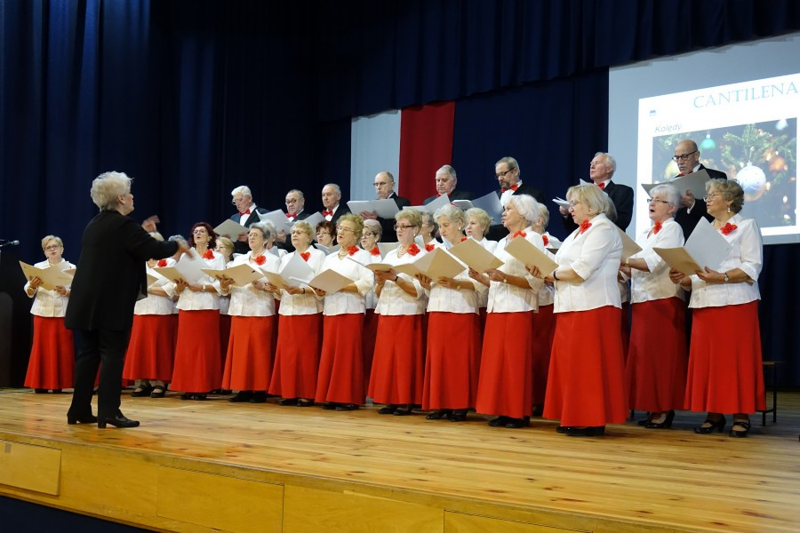
14.01.2020 – Koncert kolęd – Chór „Cantilena”
im. Alicji Borowiec

Slide 38
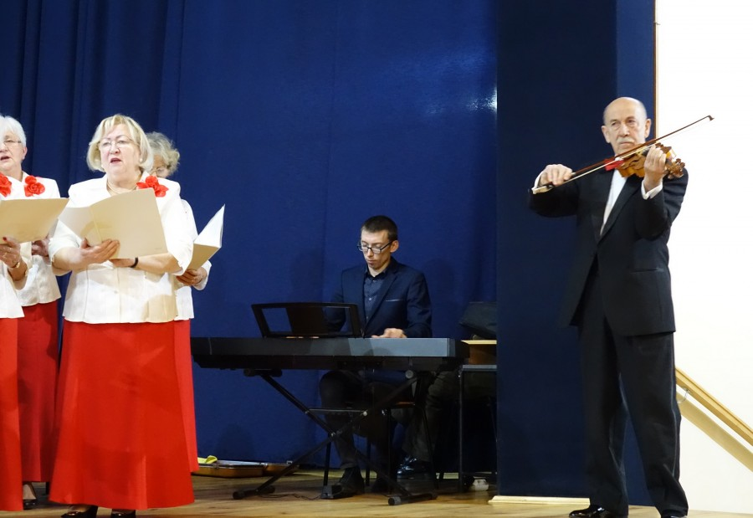
14.01.2020 – Koncert kolęd – Chór „Cantilena”
im. Alicji Borowiec

Slide 39
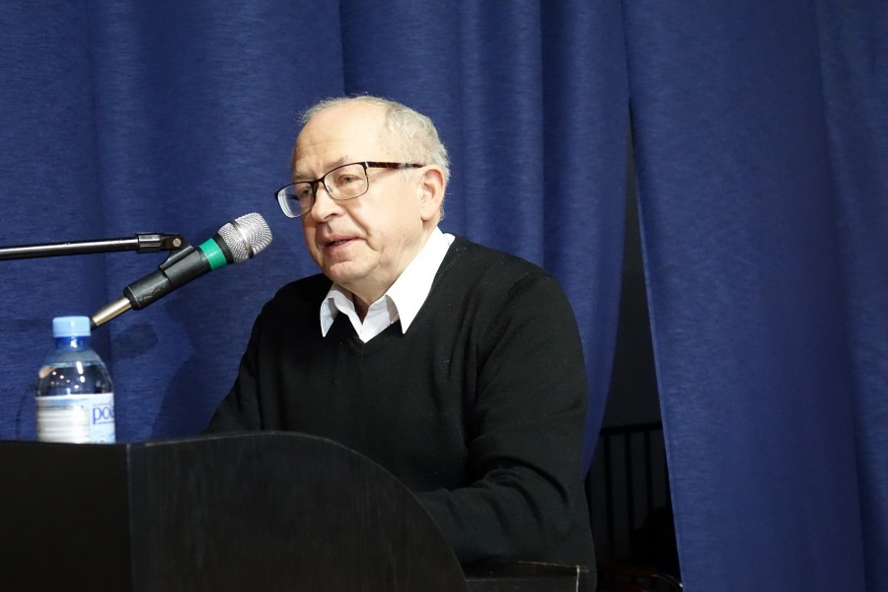
14.01.2020 – „Dlaczego wszyscy powinniśmy pracować nad polszczyzną” dr hab. prof. Kazimierz Ożóg

Slide 40
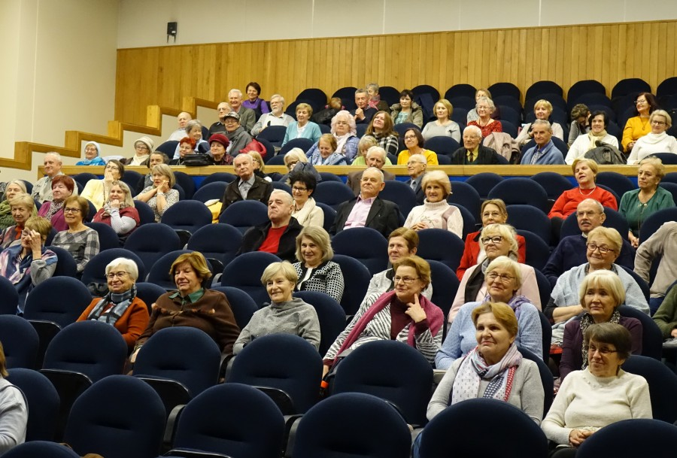
14.01.2020 – „Dlaczego wszyscy powinniśmy pracować nad polszczyzną” dr hab. prof. Kazimierz Ożóg

Slide 41
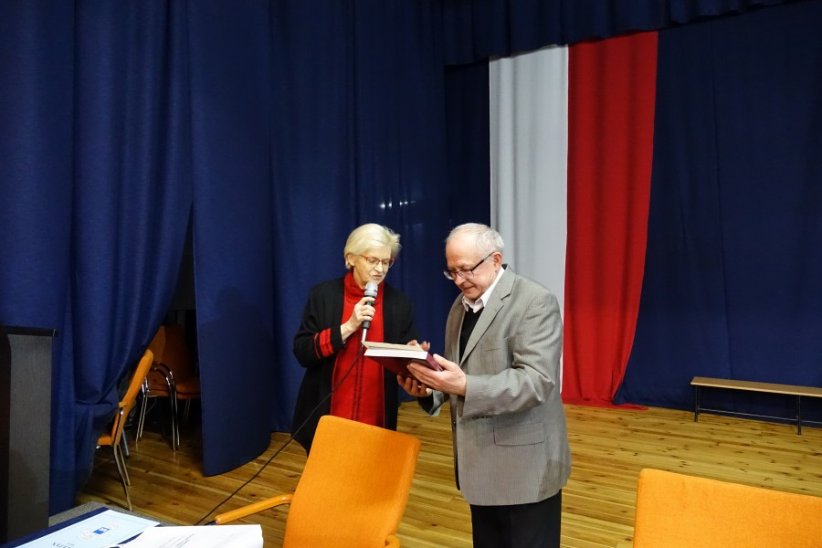
14.01.2020 – „Dlaczego wszyscy powinniśmy pracować nad polszczyzną” dr hab. prof. Kazimierz Ożóg

Slide 42
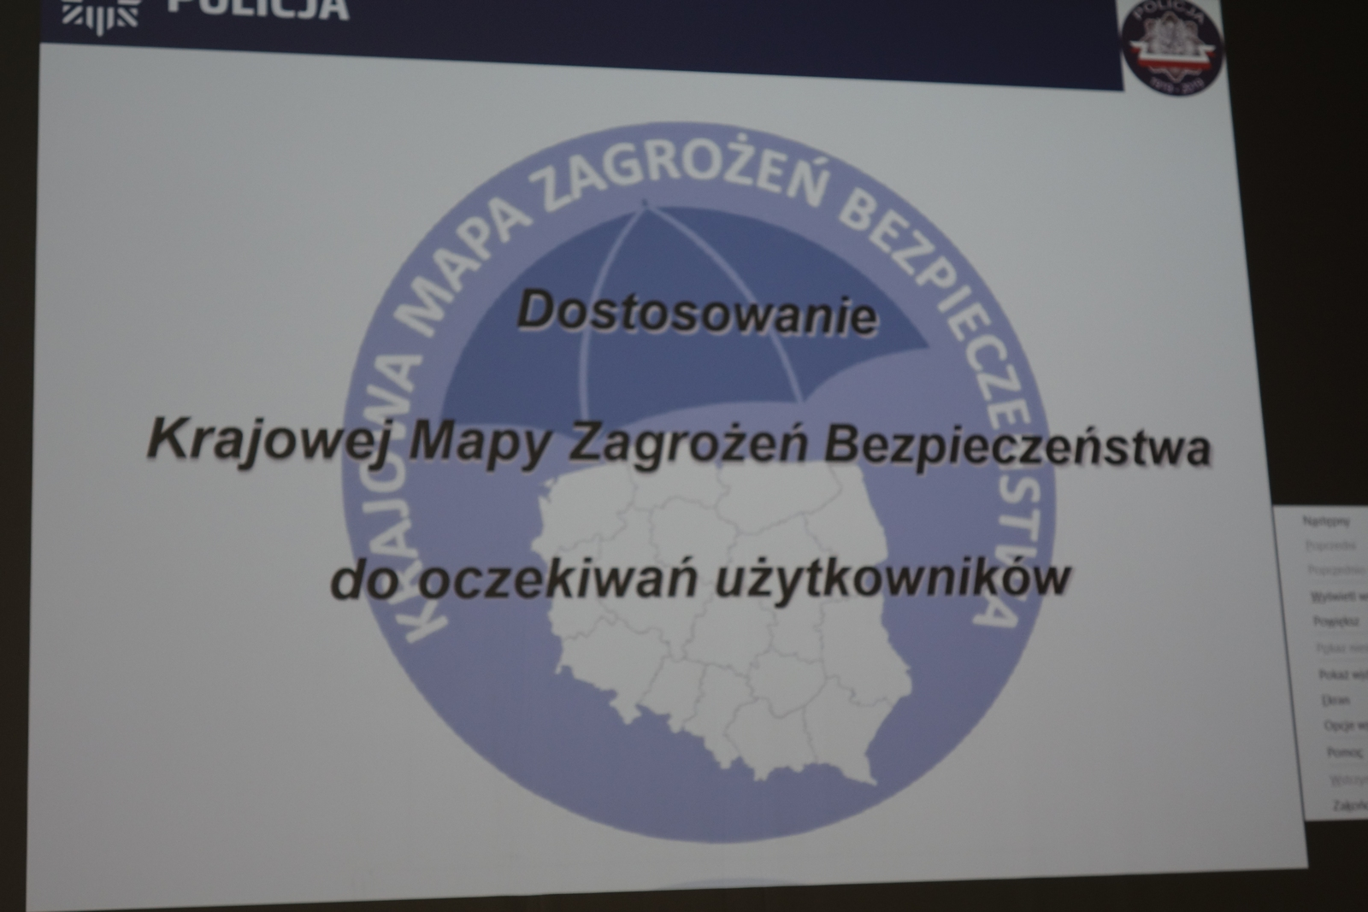
21.01.2020 – „Krajowa Mapa Zagrożeń Bezpieczeństwa”
Aspirant Marek Bytnar Wydział Prewencji KWP

Slide 43
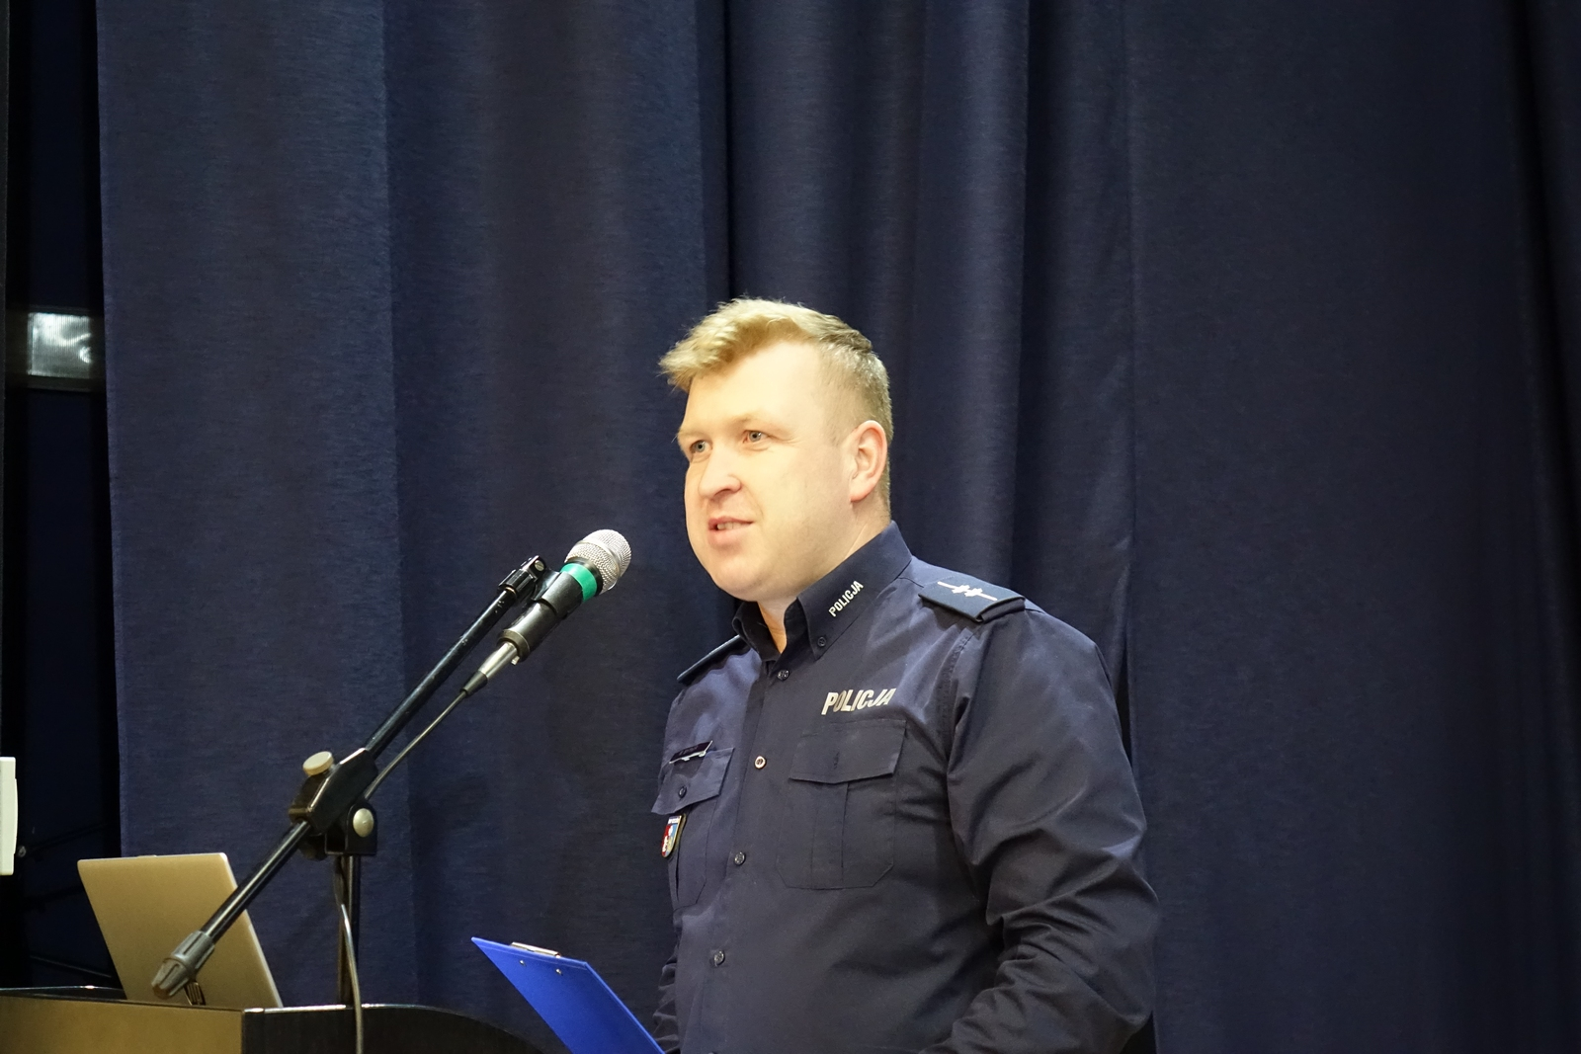
21.01.2020 – „Krajowa Mapa Zagrożeń Bezpieczeństwa”
Aspirant Marek Bytnar Wydział Prewencji KWP

Slide 44
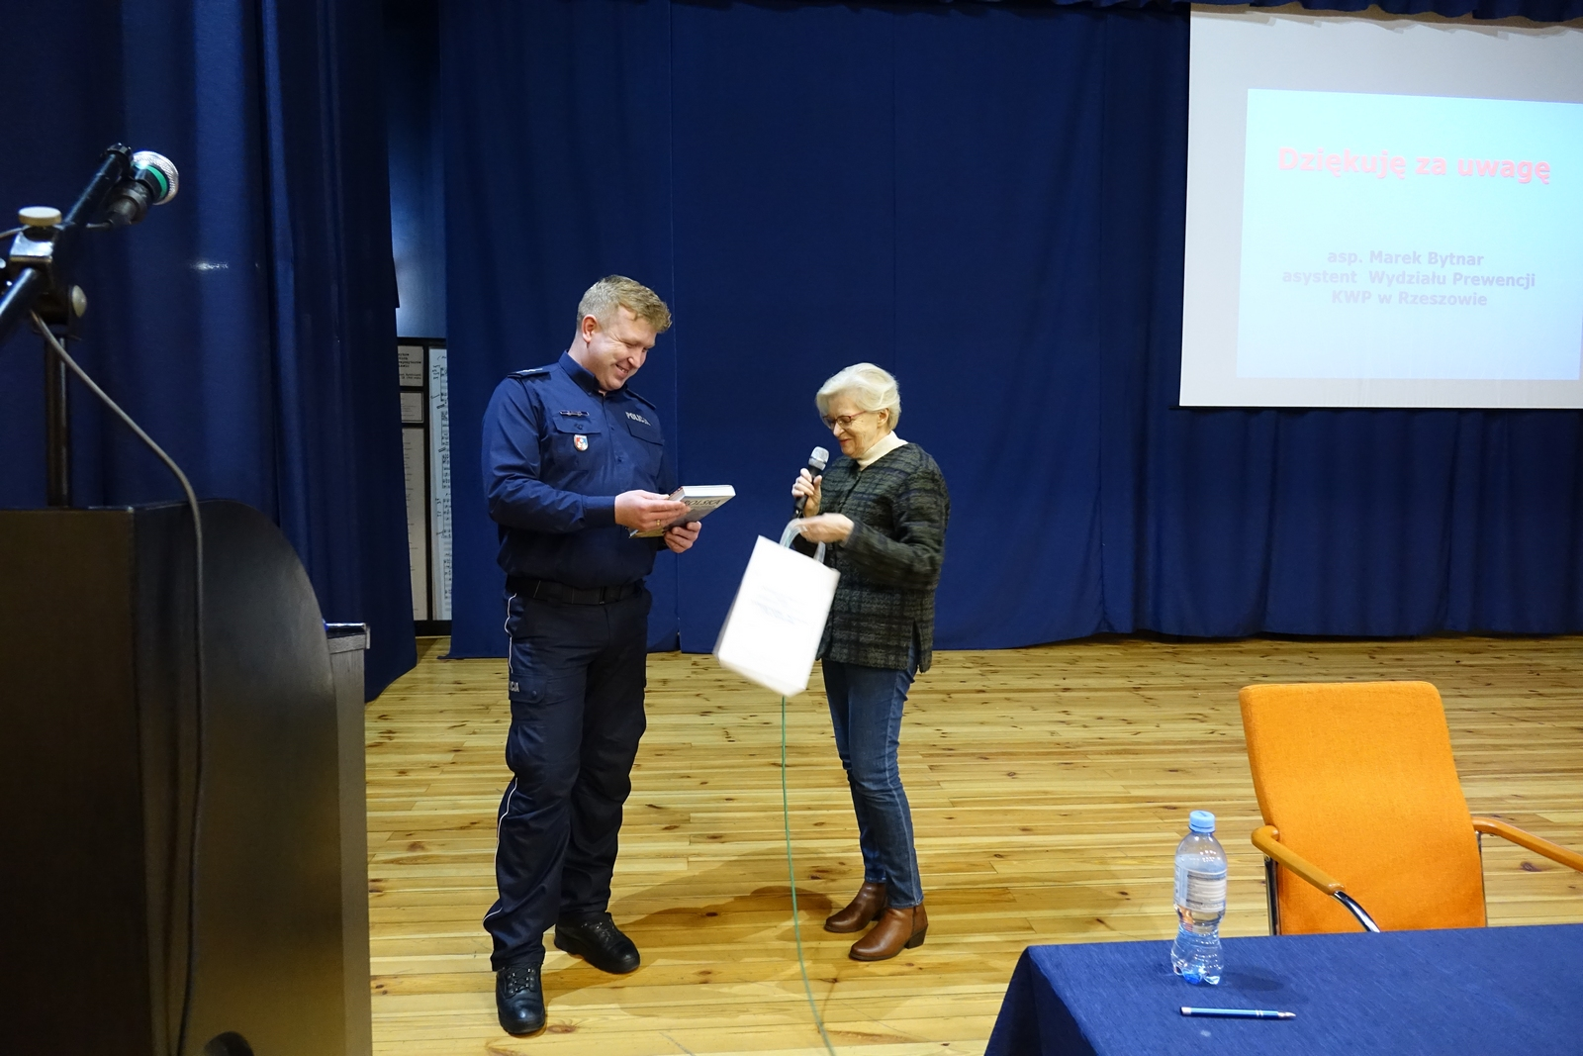
21.01.2020 – Aspirant Marek Bytnar Wydział Prewencji
Komenda Wojewódzka Policji w Rzeszowie

Slide 45
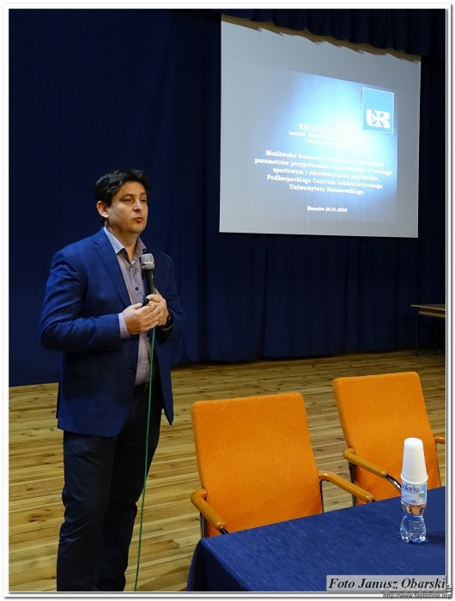
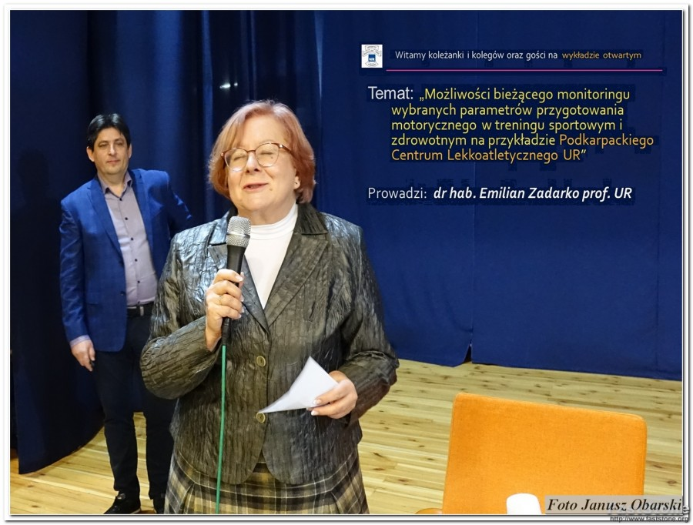
28.01.2020 – „Możliwości bieżącego monitoringu wybranych parametrów przygotowania motorycznego w treningu sportowym
i zdrowotnym na przykładzie Podkarpackiego Centrum Lekkoatletycznego UR” dr hab. Emilian Zadarko prof. UR

Slide 46
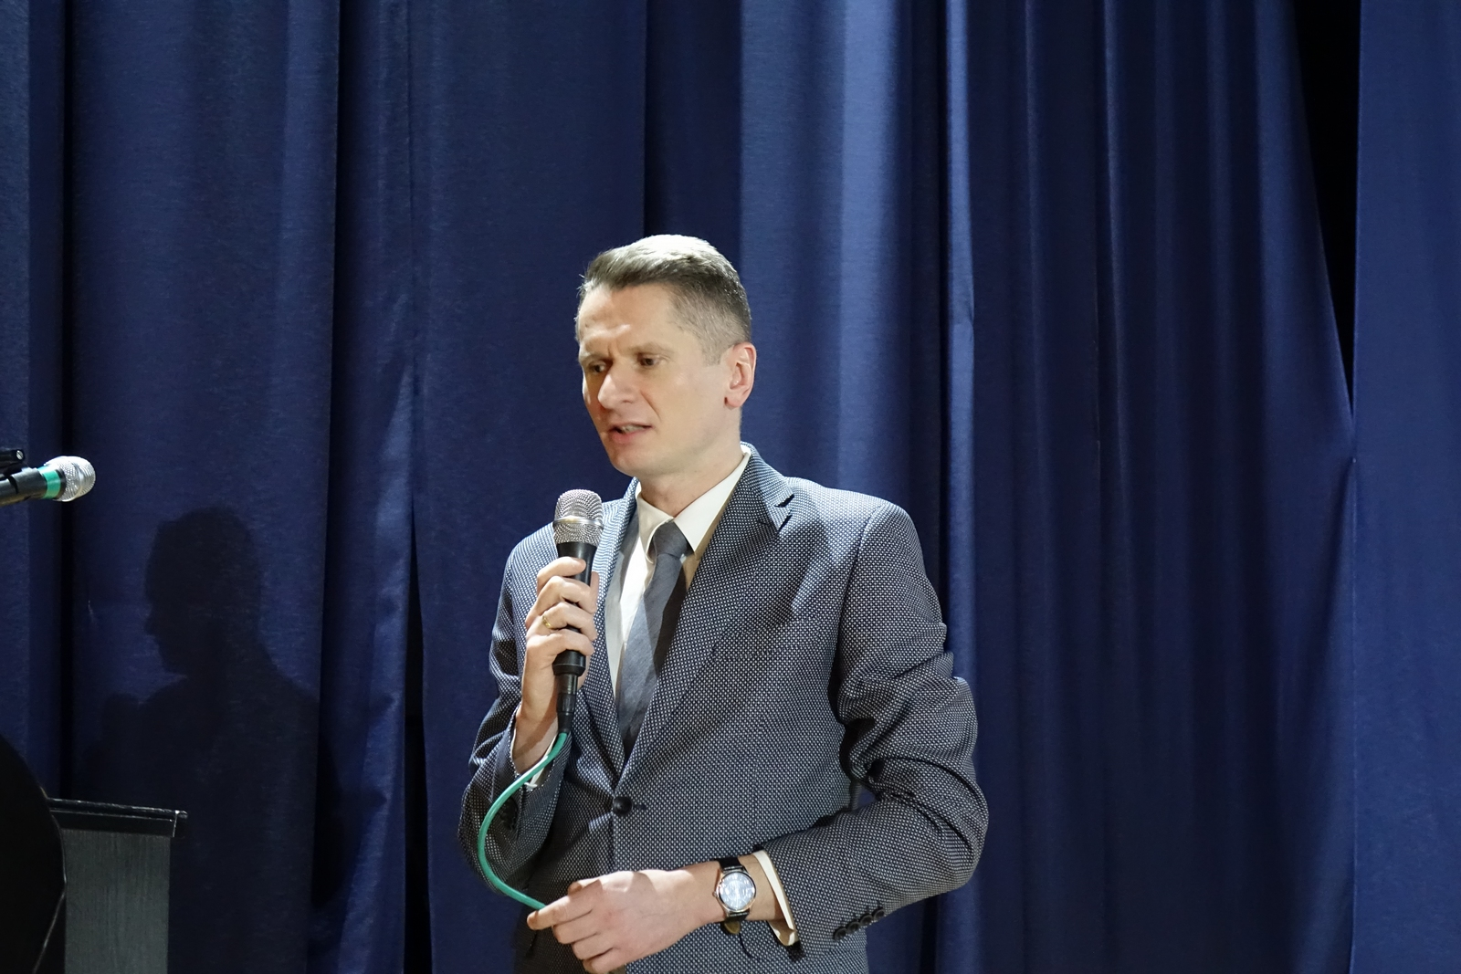
4.02.2020 – „Objawy osiowe zaburzeń ze spektrum
autyzmu (ASD) – dr Tomasz Gosztyła
Instytut Psychologii - Kolegium Nauk Społecznych

Slide 47
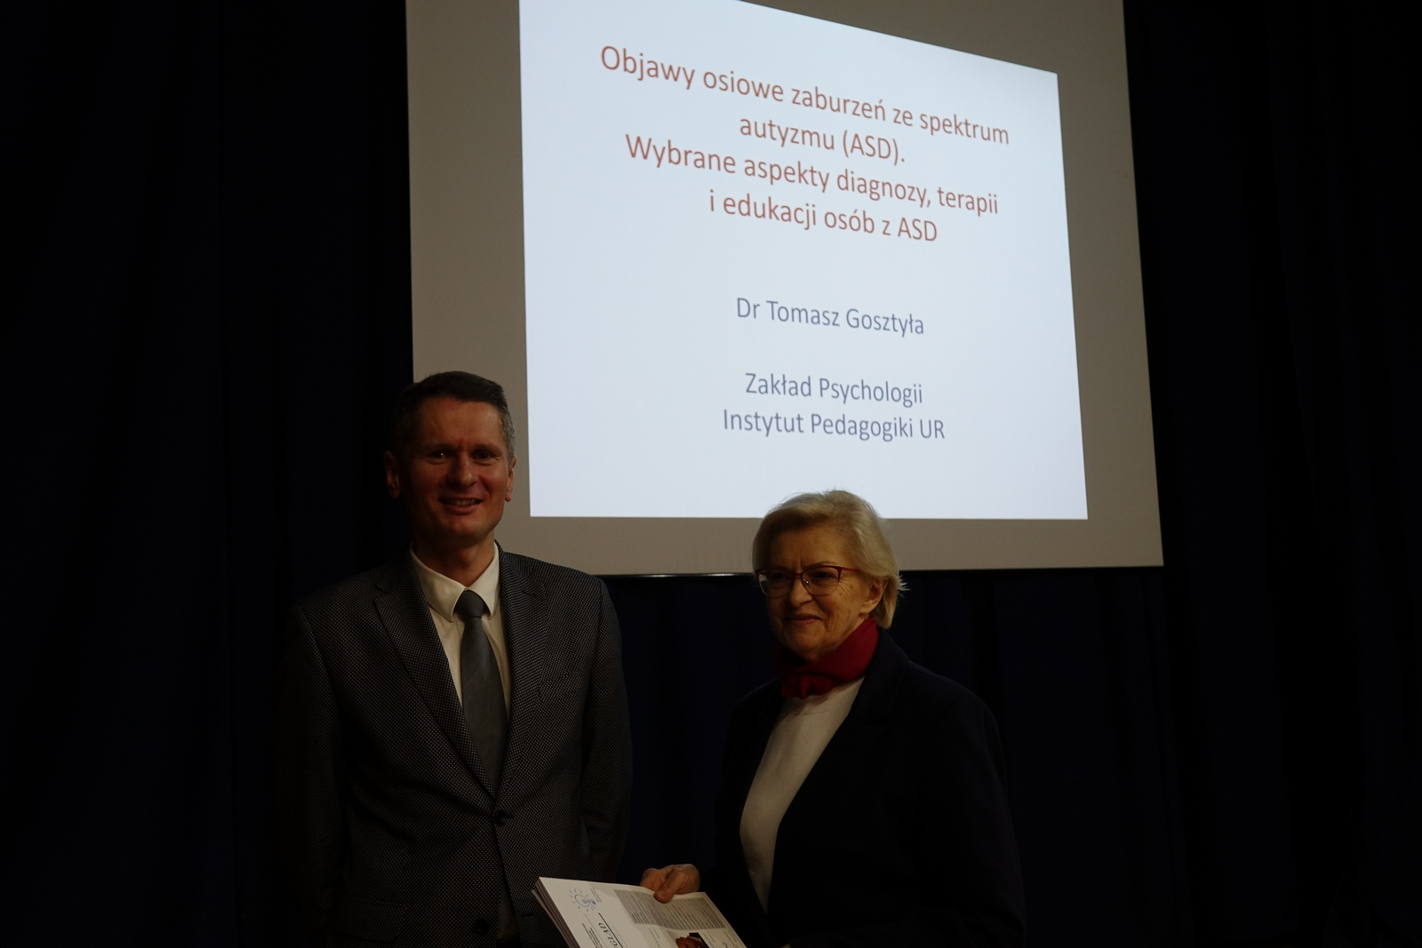
4.02.2020 – „Objawy osiowe zaburzeń ze spektrum
autyzmu (ASD) – dr Tomasz Gosztyła
Instytut Psychologii - Kolegium Nauk Społecznych

Slide 48
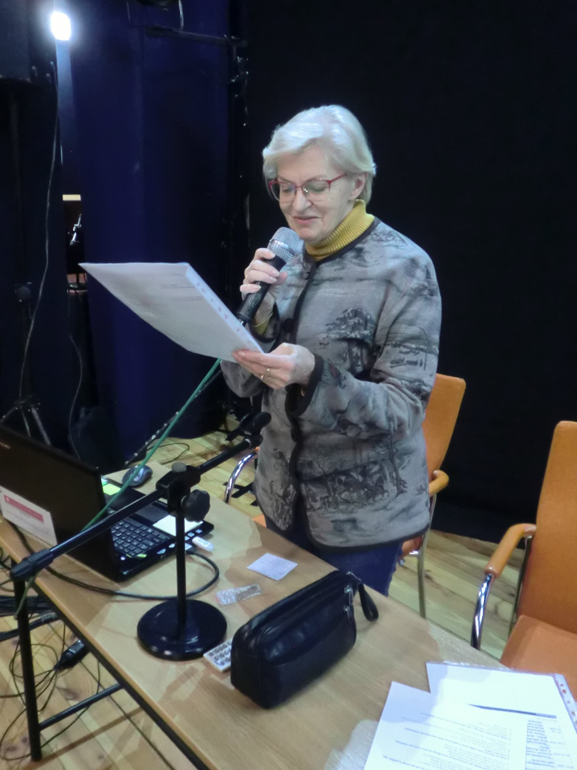

11.02.2020 „Jak radzić sobie w sytuacji kryzysowej – stany nagłe”
Dr Edyta Niemczyk – Kolegium Nauk Medycznych UR

Slide 49

11.02.2020 „Jak radzić sobie w sytuacji kryzysowej – stany nagłe”
Wykład w ramach projektu „III misja uczelni”

Slide 50


Nauka wykonywania sztucznego oddychania

Slide 51

11.02.2020 „Jak radzić sobie w sytuacji kryzysowej – stany nagłe”
Dr Edyta Niemczyk – Kolegium Nauk Medycznych UR

Slide 52
Seminaria w I szym semestrze r. ak. 2019/2020
13.11.2019 - „W zdrowym ciele, zdrowy duch – 9 kroków do zdrowia” – mgr Violetta Winiarz, certyfikowana terapeutka, instruktorka i muzykoterapeutka
27.11.2019 - Profilaktyka urazów i przeciwdziałanie upadkom”- mgr Justyna Kilian, Instytut Fizjoterapii Kolegium Nauk Medycznych UR
4.12.2019 - „Odżywianie osób starszych z uwzględnieniem różnych chorób” - mgr Elżbieta Noculak – dietetyk, Specjalista ds. Żywienia i Członek Polskiego Stowarzyszenia Dietetyków.
22.01.2020 - Zakresu szeroko rozumianej ochrony zdrowia, a w szczególności funkcjonowanie e – recepty - Rafał Śliż Rzecznik Prasowy Podkarpackiego Oddziału Wojewódz. NFZ w Rz-wie
29.01.2020 – Badania stanu zdrowia i testy wydolnościowe na specjalistycznej aparaturze badawczej w Pracowni Diagnostyki w Treningu Sportowym i Zdrowotnym UR – dr hab. Emilian Zadarko prof.UR.
P

Slide 53

13.11.2019 - „W zdrowym ciele, zdrowy duch – 9 kroków do zdrowia” - Violetta Winiarz,
P

Slide 54

13.11.2019 - „W zdrowym ciele, zdrowy duch – 9 kroków do zdrowia” ,
P

Slide 55


Seminarium – „E – recepta” Rafał Śliż NFZ
P

Slide 56

Monitorowany trening zdrowotny
Testy wydolnościowe – prof. Emilian Zadarko
P

Slide 57

Testy wydolnościowe na rowerze stacjonarnym
P

Slide 58

Grupa po testach z dr hab. prof. UR Emilianem Zadarko
P

Slide 59
Seminaria w I szym semestrze r. ak. 2019/2020
w ramach Kursu Prawno – Medycznego
projektu „III misja uczelni”:
08.01.2020 „Sporządzanie pism procesowych.„ -
mecenas dr Wojciech Kosior
15.01.2020 "Rozpoznawanie pacjentów w stanie zagrożenia życia.„ - dr Edyta Niemczyk
29.01.2020 "Przeciwdziałanie dyskryminacji osób starszych.„ dr Joanna Przybek - Mita
05.02.2020 "Prowadzenie podstawowych czynności resuscytacyjnych u osoby dorosłej i dziecka (BLS).„ dr Edyta Niemczyk
12.02.2020 "Bezprzyrządowe udrażnianie dróg oddechowych. Pierwsza pomoc - postępowanie." dr Edyta Niemczyk
P

Slide 60


Seminarium – prezentacja działania defibrylatora
P

Slide 61


Seminarium – pierwsza pomoc: sztuczne oddychanie
P

Slide 62
Wykłady i seminaria w I - szym semestrze r. ak. 2019/2020
Składam wielkie podziękowanie chórowi „Cantilena” za piękne koncerty oraz klubowi Foto za interesujące prezentacje fotograficzne przed wykładami w auli.
Składam bardzo serdeczne podziękowania wszystkim koleżankom i kolegom za pomoc przy organizacji i sporządzaniu dokumentacji fotograficznej wykładów i seminariów.
Dziękuję Państwu za uwagę.
Danuta Kamieniecka - Przywara
P

